Slide 1
Игровая физика в JavaScript

Slide 2
О чем вообще
2D: PhysicsJS, p2.js
Основные компоненты
Взаимодействие
Составные объекты и связи
Разрушение
Из чего выбирать

Slide 3
Основные компоненты
Мир
Тела
Правила взаимодействия
Рендерер

Slide 4
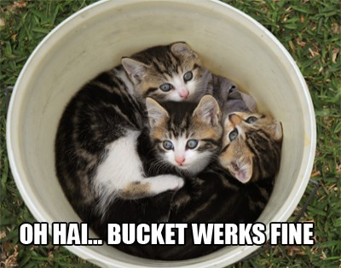
Мир, тела

Slide 5
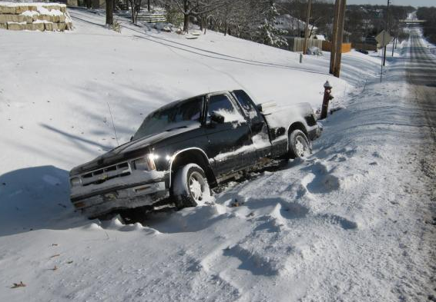
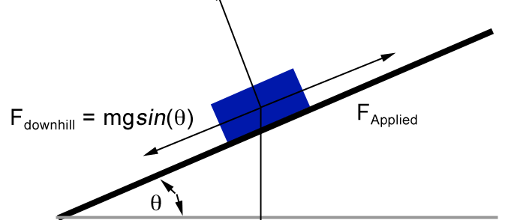
Рендерер

Slide 6
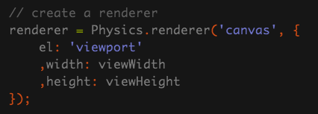
Рендерер в p2.js и PHYSICS
p2.js – нет
PhysicsJS – встроенный, расширяемый

Slide 7
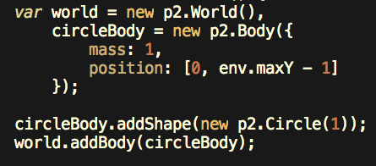
HELLO “WORLD”

Slide 8
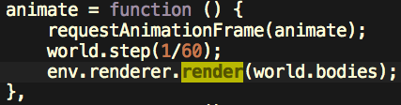
HELLO “RENDERER”

Slide 9
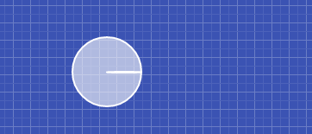
Пример: HELLO WORLD

Slide 10

Гравитация

Slide 11

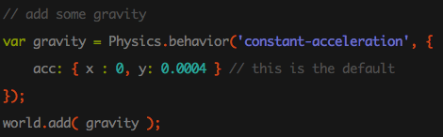
ГРАВИТАЦИЯ В P2.js И physics.js

Slide 12
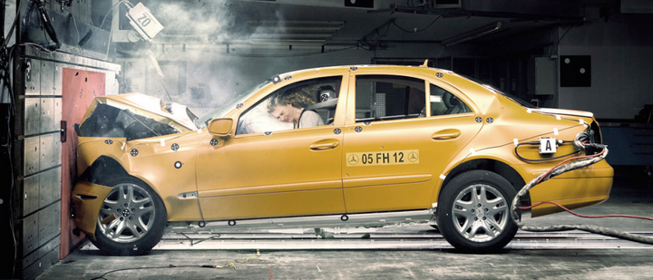
Столкновения

Slide 13
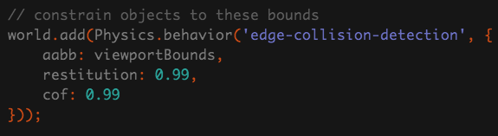
Столкновения в p2.js и PHYSICS.JS
p2.js – идут бесплатно
PhysicsJS – надо конфигурять

Slide 14
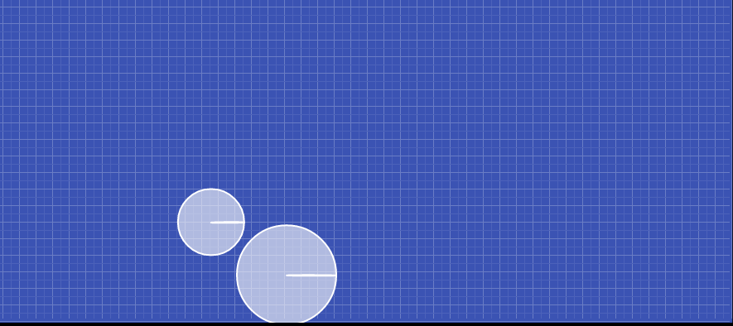
Пример: столкновения

Slide 15


Пример: столкновения Что внутри

Slide 16
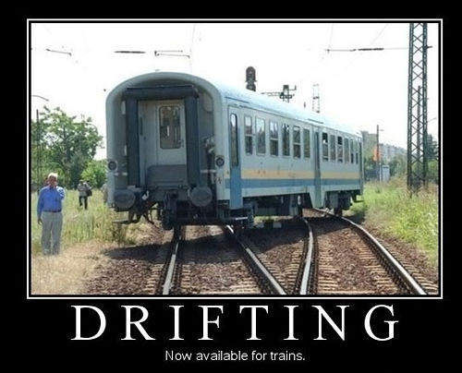
ТРЕНИЕ

Slide 17
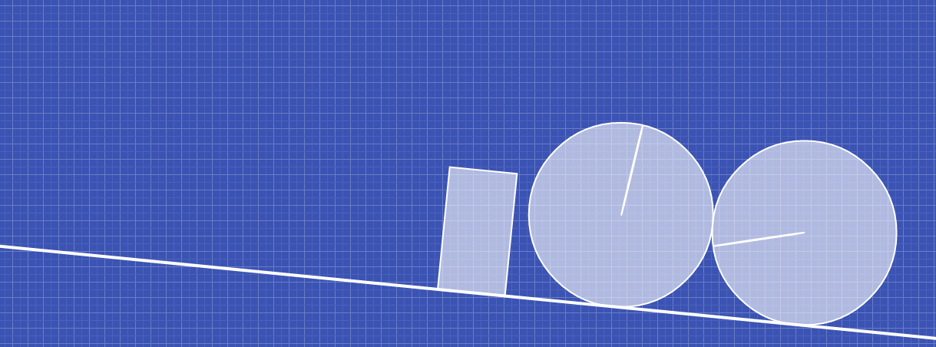
Пример: ТРЕНИЕ

Slide 18


Пример: Трение Что внутри

Slide 19
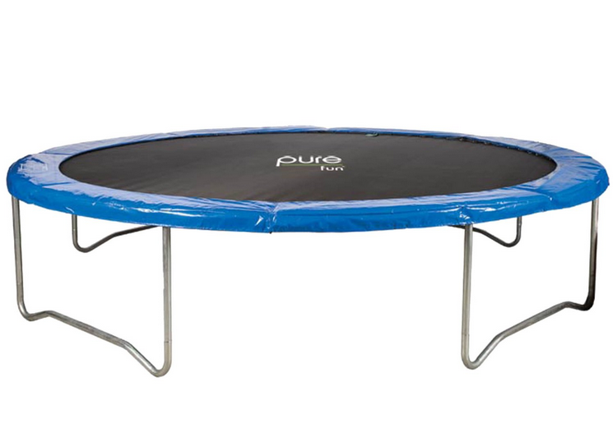
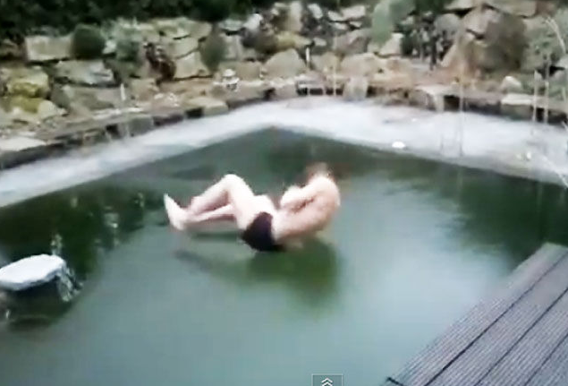
упругость

Slide 20
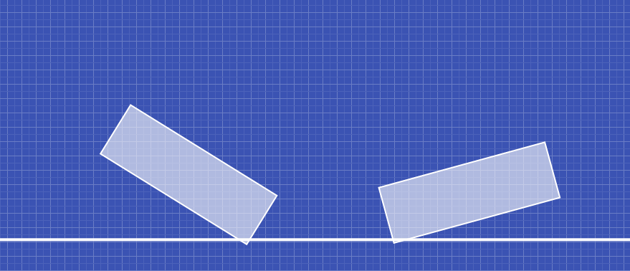
Пример: упругость

Slide 21
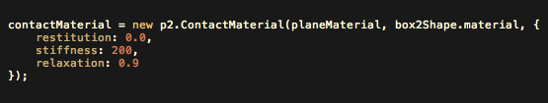
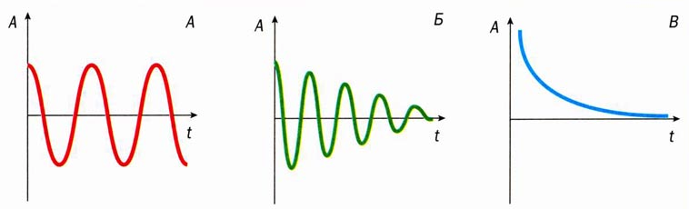
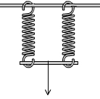
Пример: упругость что внутри
stiffness
relaxation

Slide 22
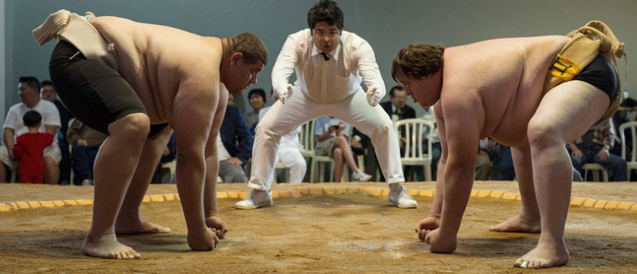
импульс

Slide 23
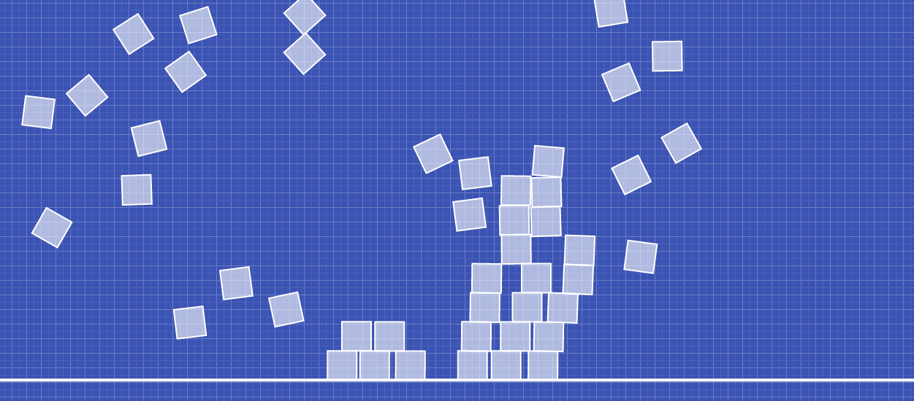
Пример: взрыв

Slide 24
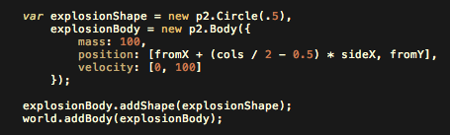
Пример: взрыв что внутри

Slide 25
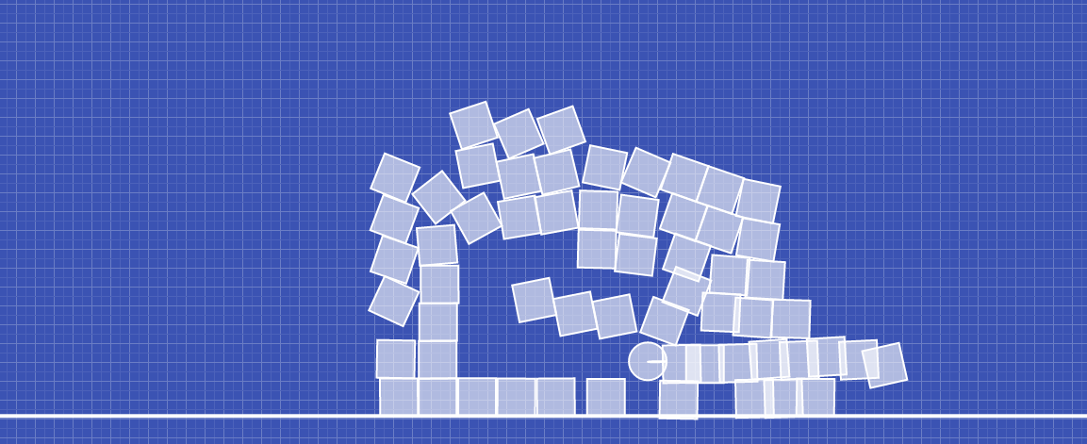
Пример: стрелялка

Slide 26
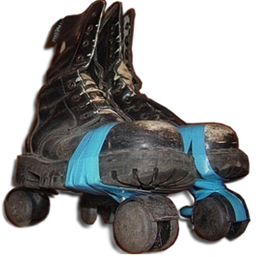

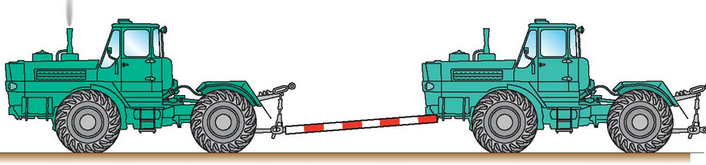
Связи и ограничения

Slide 27
Связи в p2.js и physics.js
physics.js – НЕТ!
p2.js:
gear
lock
distance
revolution
prismatic
tearable

Slide 28
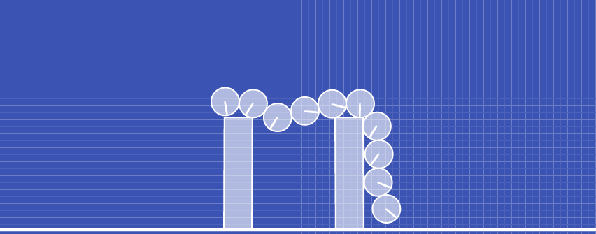
пример: привязка по расстоянию

Slide 29

Привязка по расстоянию. что внутри

Slide 30
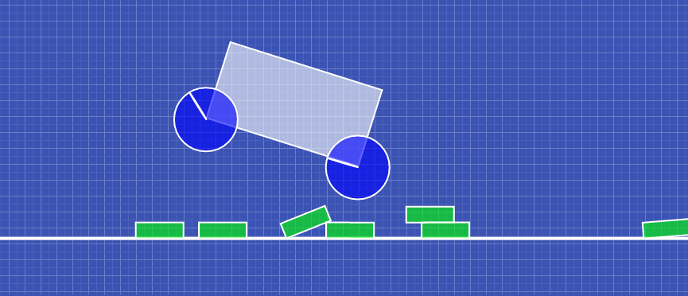
Пример: Машинка

Slide 31
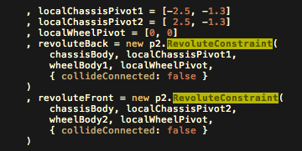
Пример: машинка что внутри

Slide 32
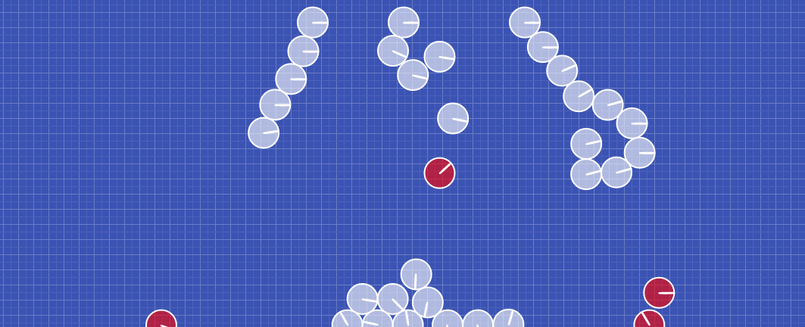
Пример: Стрелялка с разрывом связей

Slide 33
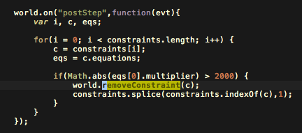
Стрелялка с разрывом. Что внутри

Slide 34
спасибо! вопросы?
Где я:
www.facebook.com/pasha.klimenkov
Где примеры:
github.com/pavel-klimiankou/physics-talk.git

